Slide 1
非功能需求 |  |  | 功能需求
约束 | 运行期质量属性 | 开发期质量属性
机械结构的可靠性还未知 传感器采集存在干扰 |  |  | 控制器快速准确反应

Slide 2
板球系统框图
应用层
业务逻辑层
功能模块层
硬件驱动层
位置识别
运动控制
API
控制算法库
位置获取模块
滤波算法库
API
UART
PWM

Slide 3
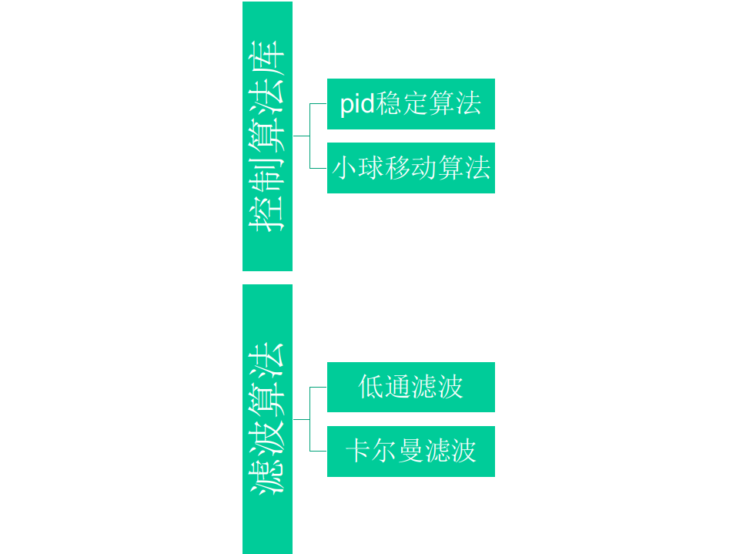

Slide 4
